Slide 2
MOBILEX, « la MOBILité contre l’EXclusion », accompagne à la mobilité vers l'emploi depuis sa création, en 1997.
Notre engagement : Favoriser l’insertion professionnelle par la mise en œuvre d’outils et de services de mobilité solidaire en lien avec les acteurs de l’accompagnement vers l’emploi
1997
2021

Slide 3
L’évolution de nos accompagnements vers l’écomobilité solidaire depuis 1997
Agréé Ecole de Conduite à Statut Associatif depuis juillet
2022
2010
Certification Qualiopi
2004
Offre d’accompagnement au permis de conduire
Accompagnement au projet de mobilité
2000
2009*
2016
Transport organisé
à la demande
2008
Coordinateur national du dispositif Atout Permis du FASTT
2002
Offre de formation mobilité
Gestion d’aides au
permis de conduire
Agréé Organisme de formation professionnelle continue depuis le 8 janvier 2008
1997
Location de véhicules
*Reconnue en tant que plateforme de mobilité à l’échelon du département du Bas-Rhin

Slide 4
LOCATION
Mise à disposition d’un parc de véhicules (voitures, scooters, scooters électriques, vélos, vélos à assistance électrique) à des bénéficiaires adressés par des professionnels de l’accompagnement social et professionnel.
ORGANISATION
Mise en œuvre de solutions de transports pour le compte de collectivités locales et territoriales dans le cadre de leurs compétences emploi/formation.
NOTRE ENGAGEMENT
Favoriser l’insertion professionnelle par la mise en œuvre d’outils et de services de mobilité solidaire en lien avec les acteurs de l’accompagnement vers l’emploi.
INGÉNIERIE FINANCIÈRE
Recherche de fonds en réponse aux besoins de formations de sécurité routière et d’acquisition de moyens de locomotion individuel.
INGÉNIERIE D’ÉTUDE
Analyses des besoins, études de financement et mise en œuvre de solutions pour des projets intégrant la gestion de la mobilité.

Slide 5
Nos dispositifs d’accompagnement
Agrément du 20/11/2008
Emploi
SAVOIR BOUGER
POUVOIR BOUGER

Slide 6
Nos dispositifs d’accompagnement – sur prescription
SAVOIR BOUGER
INDIVIDUEL
Bilan de compétence mobilité
Plan d’action mobilité
Plan de financement réalisation projet
Accompagnement à la réalisation du projet dont ingénierie financière (MCP, location-vente, …)
Bilan de compétence permis de conduire (Atout Permis)
Coaching permis de conduire
COLLECTIF
Atelier mobilité socle
Atelier mobilité pratique
Formation au code de la route

Slide 7
Nos dispositifs d’accompagnement – sur prescription
INDIVIDUEL
Location solidaire 2 roues
(vélo, vélo à assistance électrique, scooter, scooter électrique)
Location solidaire 4 roues
Aide à l’acquisition d’un véhicule
Aide à la réparation de son véhicule
POUVOIR BOUGER
COLLECTIF
Micro transport
Covoiturage
Atelier mobilité pratique

Slide 8
Nos dispositifs d’accompagnement
Location solidaire 2 roues
Scooter, scooter électrique, vélo à assistance électrique
14 scooters – 5 VAE
POUVOIR BOUGER
Mois 1 - 3 | Mois 4 - 6
2 € / j | 2,50 € / j ou 2 € / j VAE
Location solidaire 4 roues
30 voitures
Mois 1 | Mois 2 - 3 | Mois 4 - 6
5 € / j | 7 € / j | 10 € / j
Durée de la location : 1 semaine minimum. Jusqu’à 6 mois
Intérim – FASTT : 60 jours maximum / année civile
Notes:
FASTT : Etre en mission. MAD sous 48h. Possibilité prolongation jusqu’à 6 mois si démarche projet mobilité. FASTT 2 mois + 4 mois (7€ mois 3 – puis, 10€)

Slide 9
L’offre de location avec option d’achat

Slide 10
Les véhicules
Prime à la conversion
Notes:
Prime à la conversion. Gestion par Renault si la personne a un ancien véhicule de plus de 10 ans. Fait baisser montant de l’échéance mensuelle

Slide 11
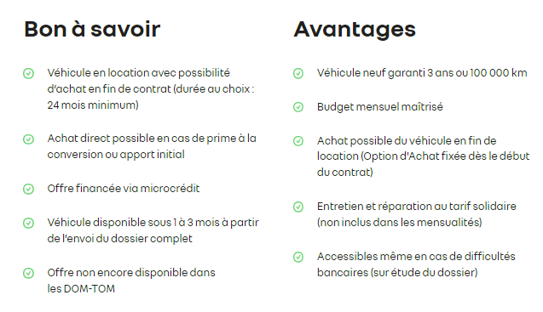
Voiture crit’air qui pourra circuler dans la ZFE de L’Eurométropole de Strasbourg.
Notes:
11
Pour comparer MCP pour 5000€ sur 36 mois
Mensualité : 138€ (hors intérêts) pour un véhicule d’occasion.
Pour 5000€, il est pratiquement impossible d’acheter un vh Crit’air 1 (ou alors avec un fort kilométrage et fiabilité douteuse…)
Donc pour 110€/mois accès véhicule neuf et Crit’air 1
Prix d’achat du véhicule connue d’avance.
Entretien : Pièces et mains d’œuvre à prix coutante.
11

Slide 12
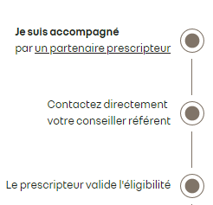
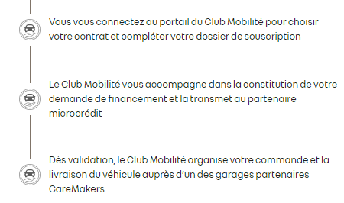
Notes:
Le CEMI s’occupe uniquement de l’orientation, la gestion administrative et la mise en place du plan de financement est réalisé par le Club mobilité.
Adresse de livraison : Renault Illkirch.
Délais moyens 3 mois.
12

Slide 13
L’offre de réparation

Slide 14
Main d’œuvre à prix coûtant : 45€ TTC
Pièces et huile à prix coûtant
Orientation vers Mobilex par un prescripteur avec 1er diagnostic
Prise de contact par MOBILEX avec la personne orientée + diagnostic
Orientation vers le GRS de secteur (NA : Grasser Schweighouse/Moder)
Prise de contact avec la personne orientée par le GRS (sous 72h00)
Devis gratuit, hors diagnostic circuit électrique (valise)
Notes:
14
Certains garages toutes marques, autres juste Renault. Critères : moins de 200 000 kms ou moins de 15 ans. Etre en capacité paiement ou plan de financement pour la facture.
14

Slide 15
Nos dispositifs d’accompagnement
GARAGE
Entretien et réparation de notre flotte de véhicules 2 et 4 roues
Entretien et réparation des 2 roues Ritmo et La Poste
Chauffeur TUS
Collecte et redistributions d’invendus alimentaires
MÉTALLERIE/SERRURERIE
Création de portails, escaliers, garde-corps, …
Rénovation containers

Slide 16
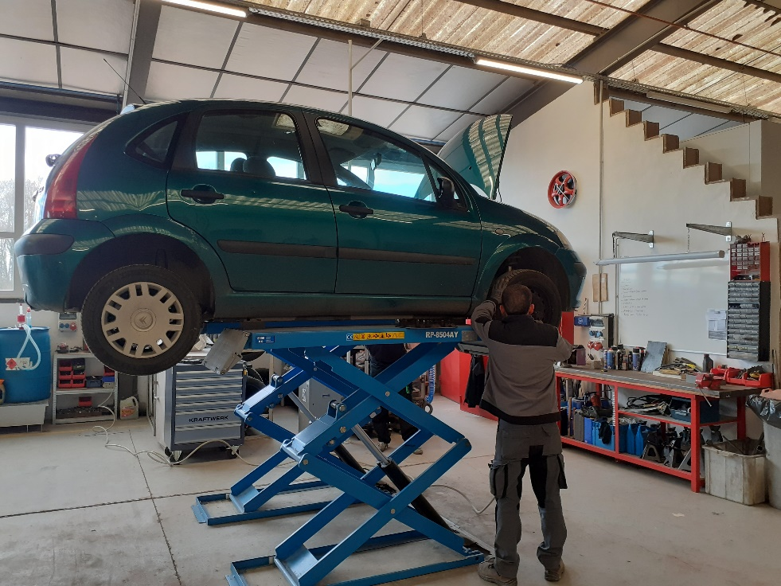
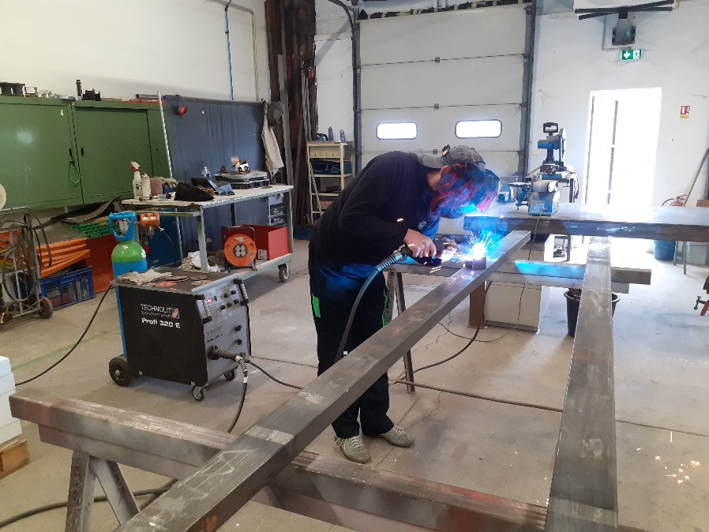
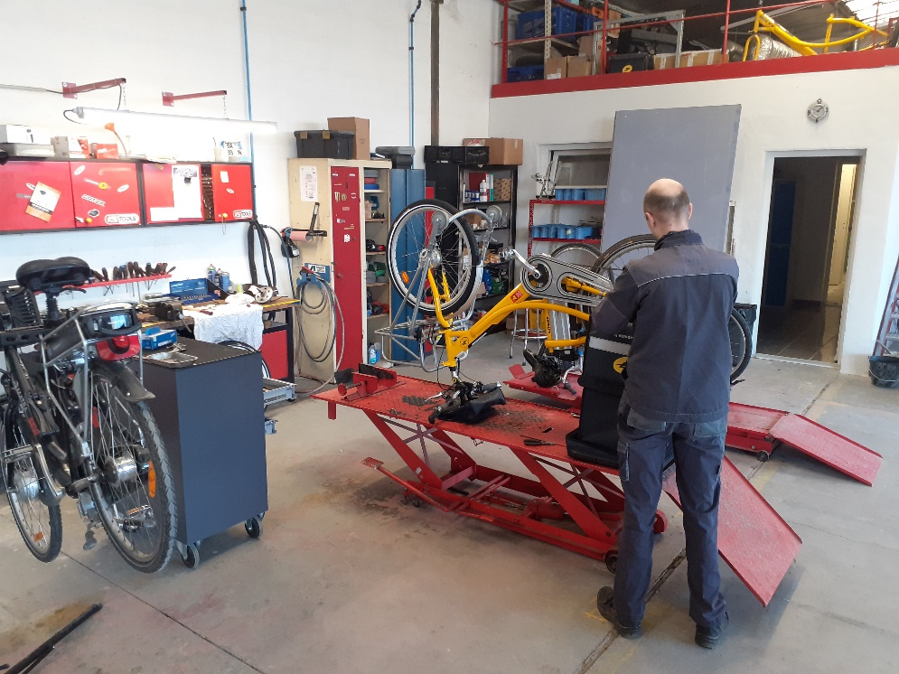

Slide 17
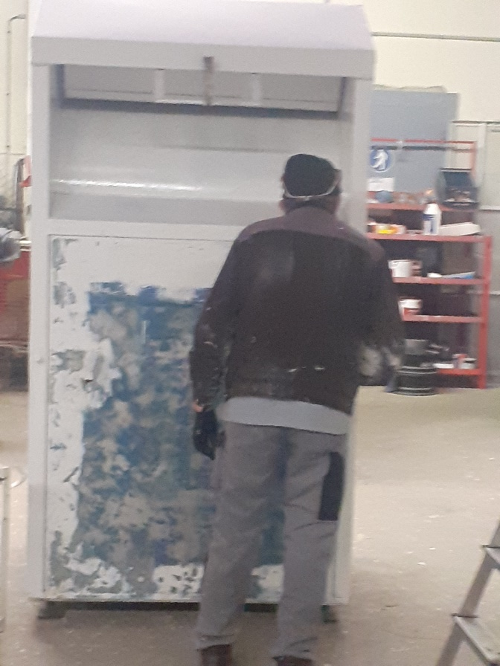
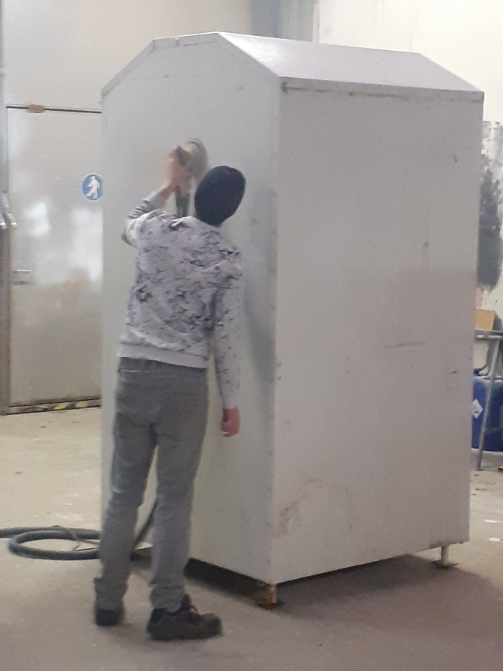
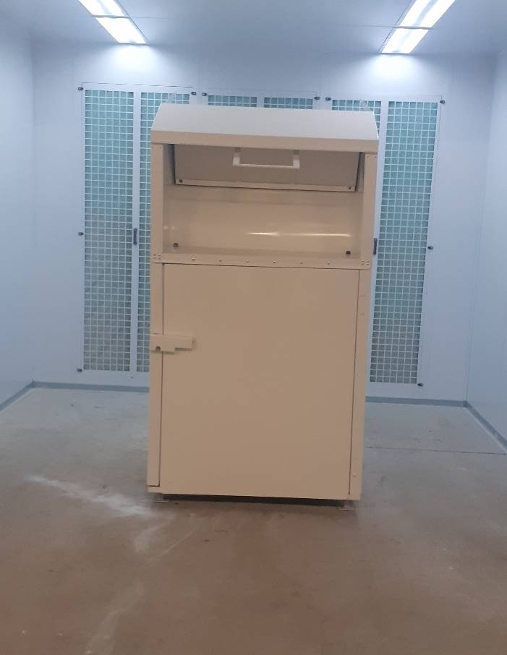

Slide 18
2, Route de Soufflenheim
67660 BETSCHDORF
Tel. : 03 88 53 98 18

